Slide 1

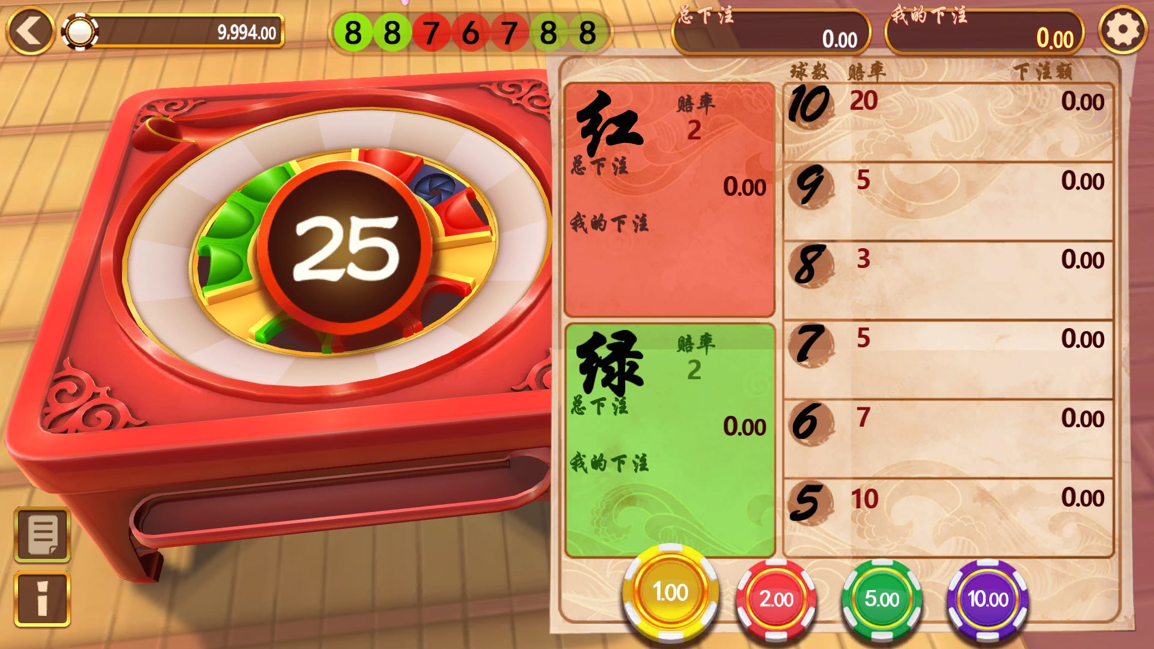
好玩度: ● ● ● ○ ○
紅綠對對碰
遊戲玩法:
點擊籌碼後點下注區域進行下注
共有五球機會
入紅色洞口，紅球+1
入綠色洞口，綠球+1
內圈紅色洞口，紅球+2
內圈綠色洞口，綠球+2
入死亡洞口，球數-1
遊玩心得:
比起一班輪盤投注下注選擇較少
淺顯易懂的規則，玩家容易上手
遊戲連結
塞席爾商創曼有限公司 INITEX.CO.LTD

Slide 2
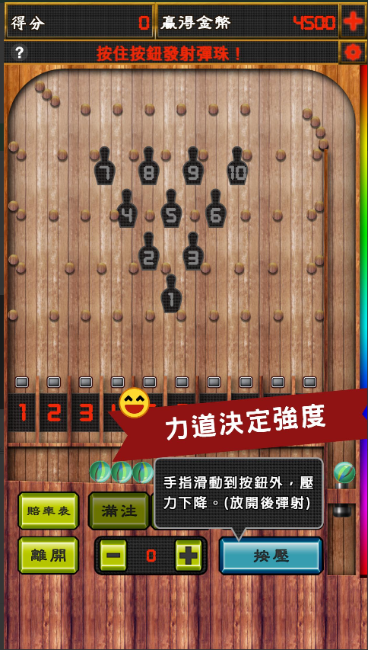
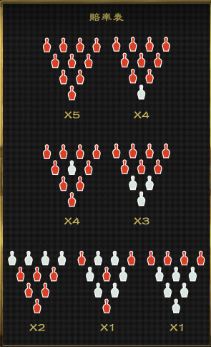
好玩度: ● ● ● ○ ○
保齡球彈珠檯
遊戲玩法:
打彈珠連線遊戲，開局總共有12顆彈珠可以用技巧讓彈珠打入你所要的洞，將會依照該局的倍率給予對應獎勵
遊玩心得:
讓玩家靠技巧打入洞，會使玩家覺得有控制權是有技巧性的小遊戲
特別的連線方式
畫面表現可優化
塞席爾商創曼有限公司 INITEX.CO.LTD

Slide 3
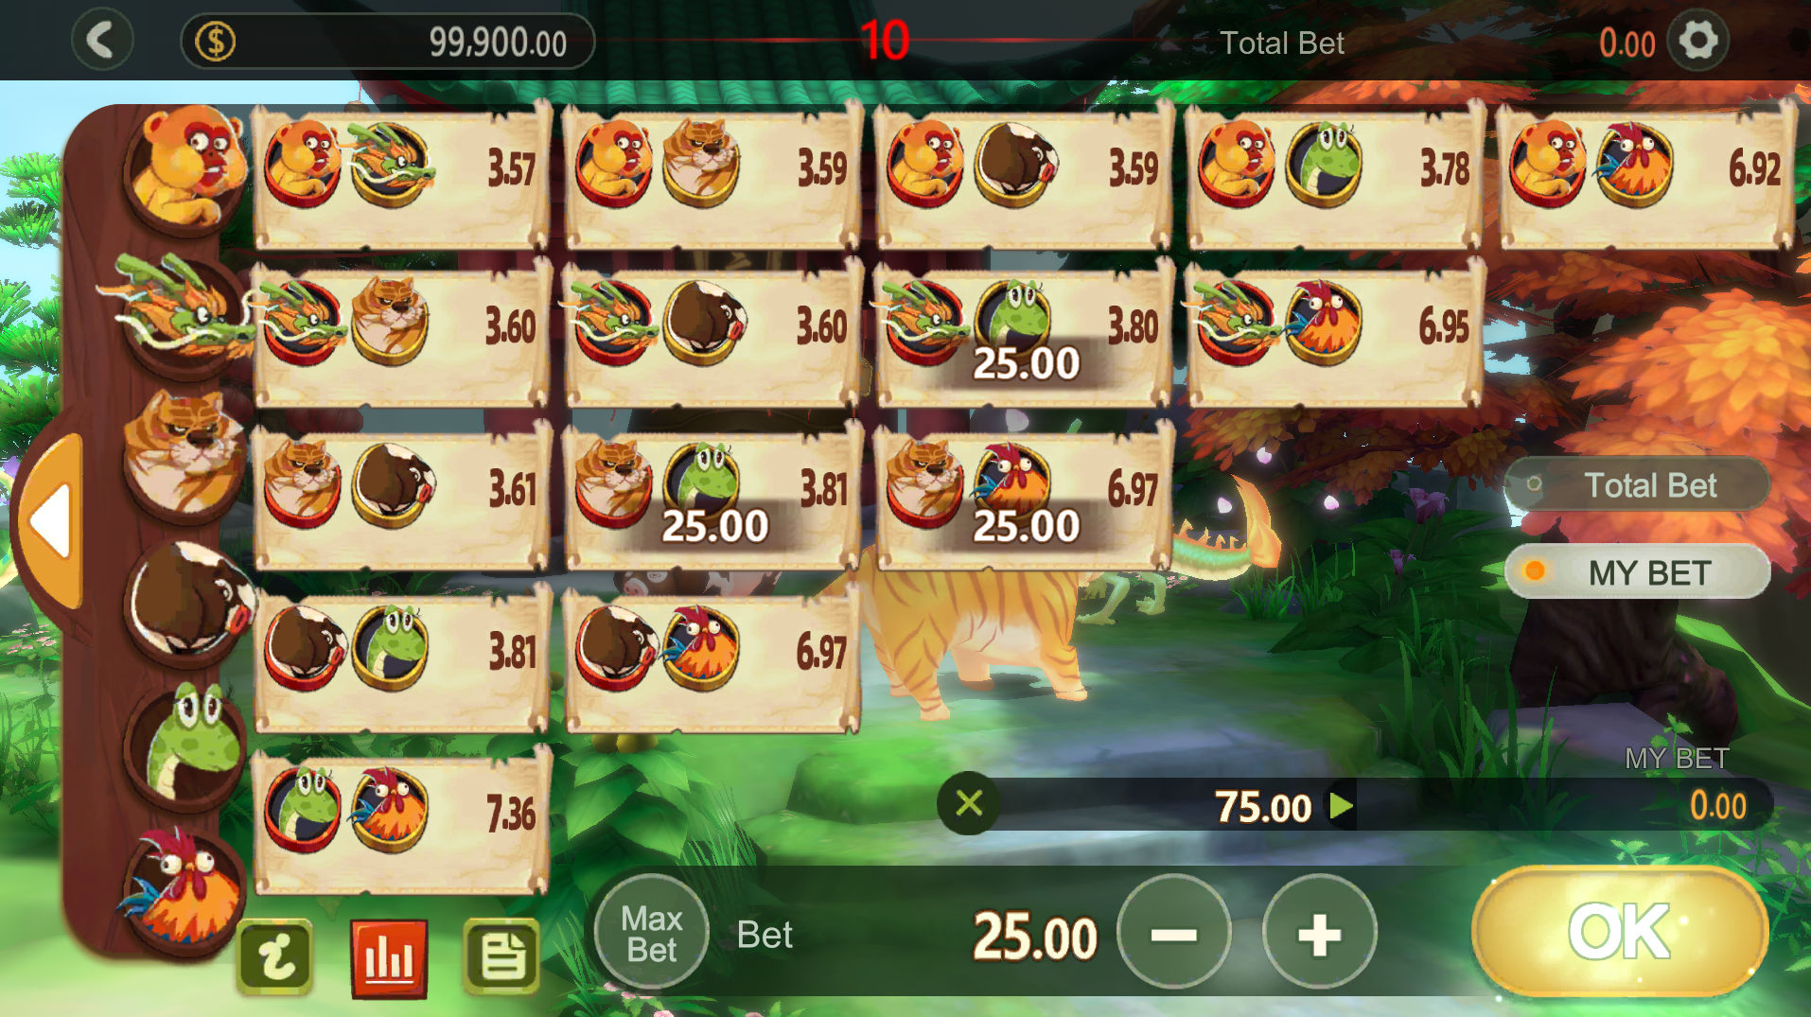
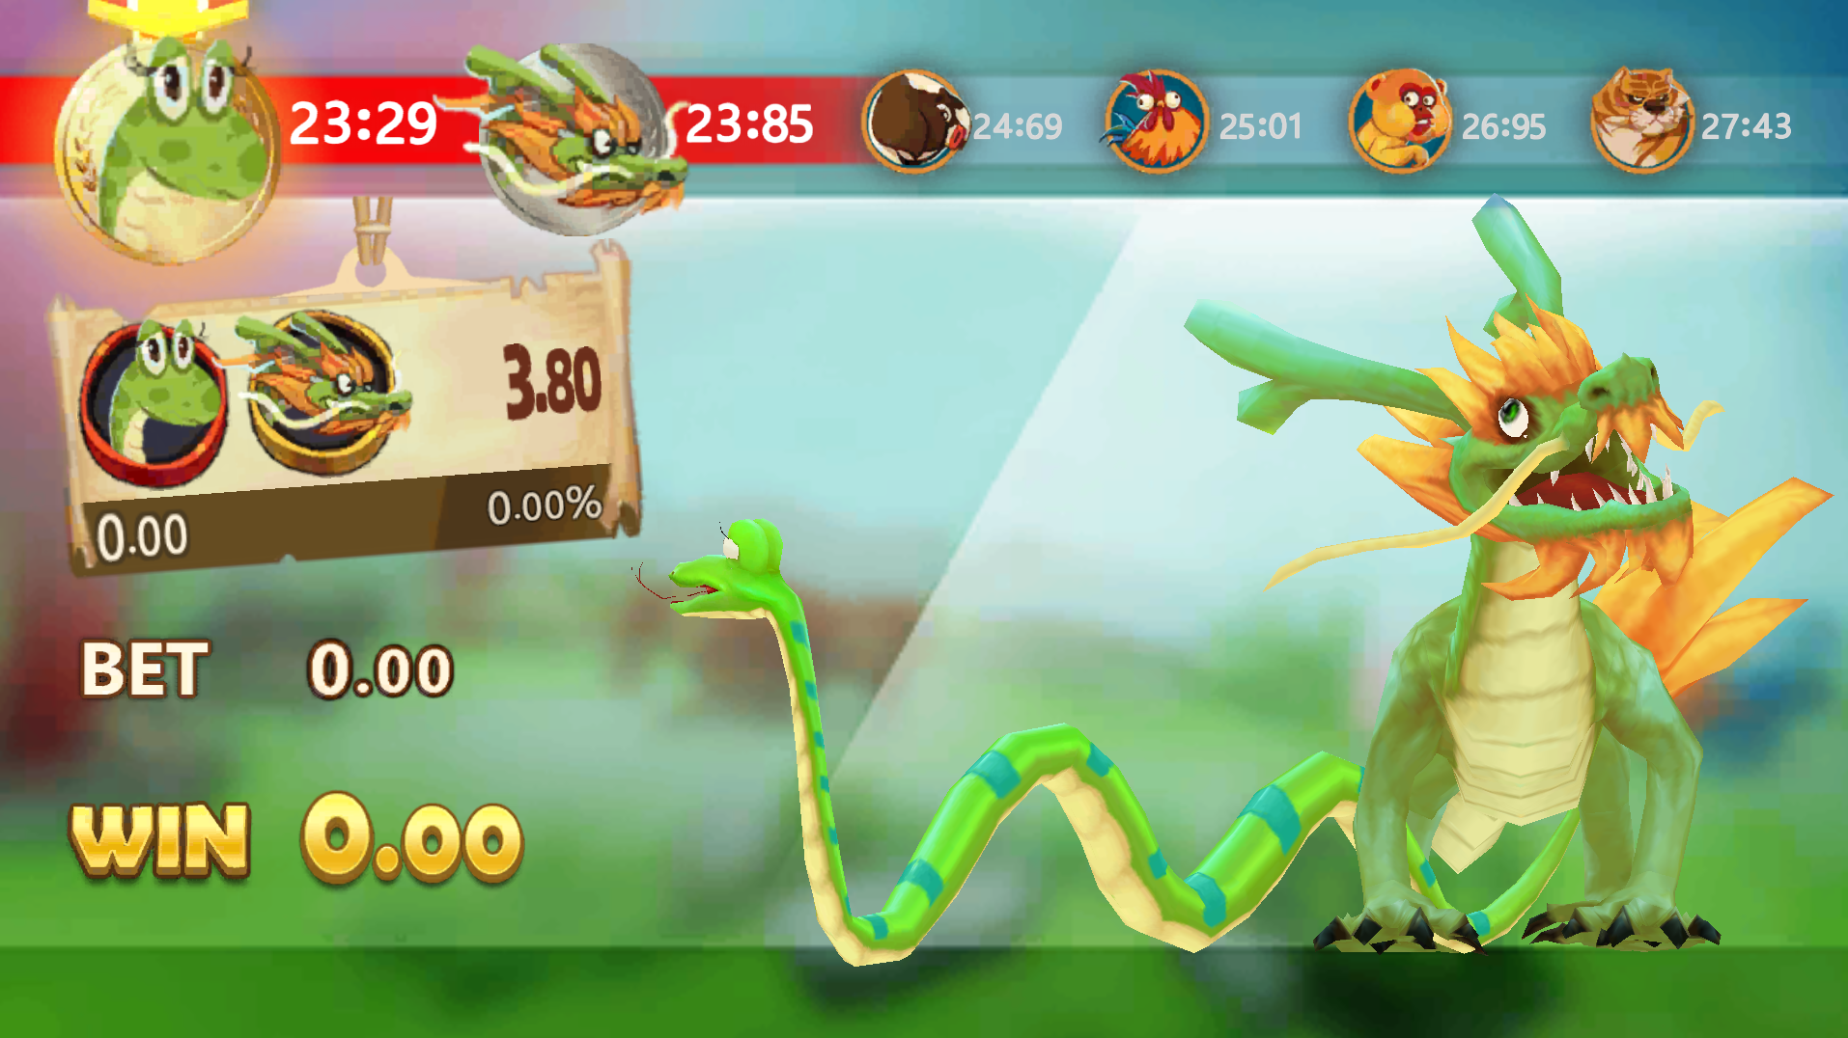
好玩度: ● ● ○ ○ ○
十二生肖
遊戲玩法:
賽馬遊戲，開局總共有15總組合(前兩名動物)可以下注，將會依照該局的倍率給予對應獎勵
遊玩心得:
畫面表現很精緻，3D動畫
玩法簡單
畫面表現精緻
遊戲連結
塞席爾商創曼有限公司 INITEX.CO.LTD

Slide 4
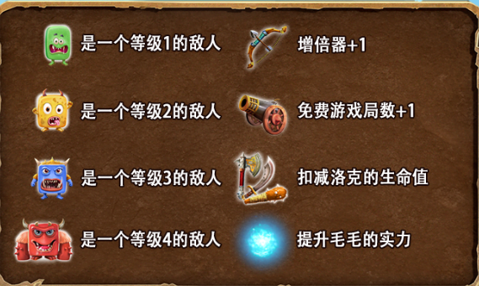
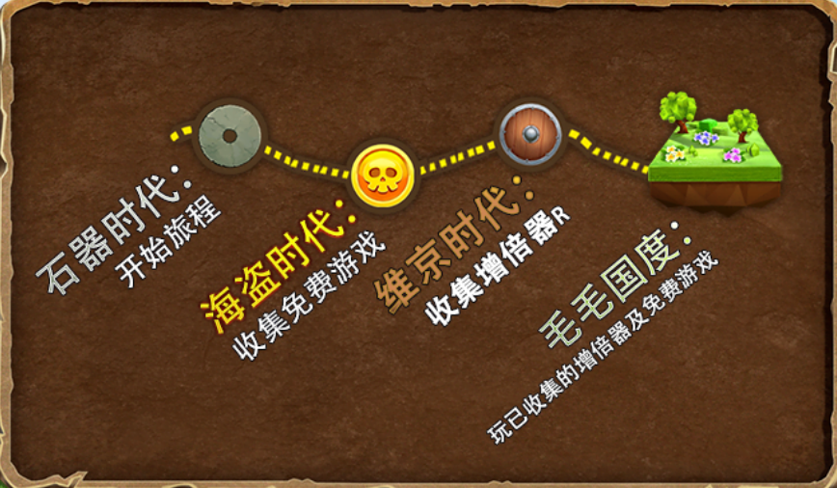
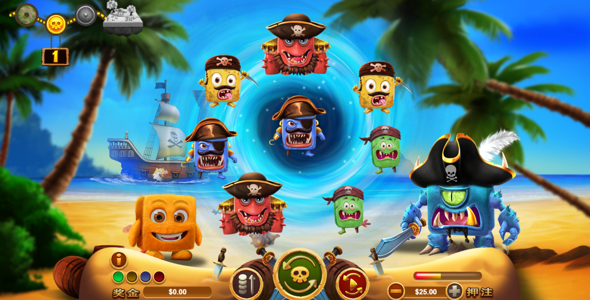
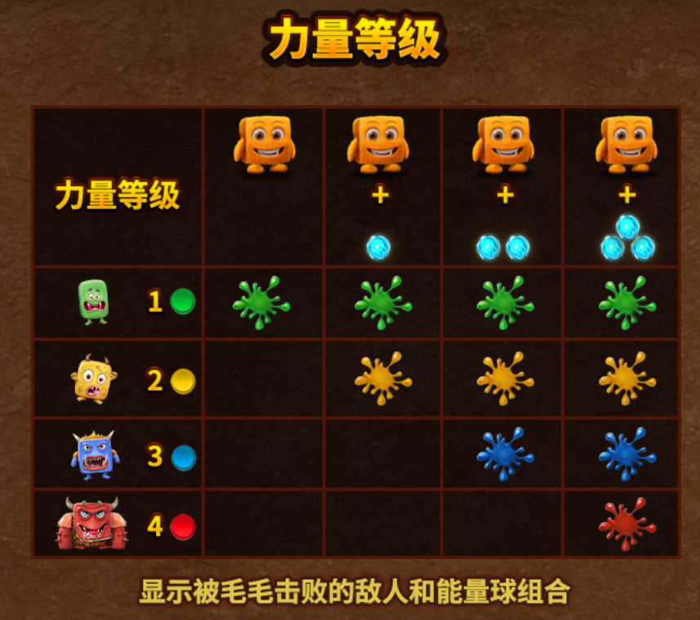
好玩度: ● ● ● ● ○
毛毛大冒險
遊戲玩法:
1.開始遊戲後傳送們會出現八個敵人/
武器/能量球組合，毛毛可以擊敗任
何較低等級或同等級的敵人
2.每輪默認等級為1
3.能量球可以使毛毛在當輪等級+1
4.武器將會降低洛克生命值
5.洛克被擊敗將會進入下一個時代
遊玩心得:
遊戲過程中為了到最後的免費遊戲，使玩家必須一直遊玩才能擊敗洛克進入下個時代，在海盜以及維京時代累積得到的炮台及弓箭也能在最後的毛毛國度發生作用。
遊戲連結
塞席爾商創曼有限公司 INITEX.CO.LTD

Slide 5
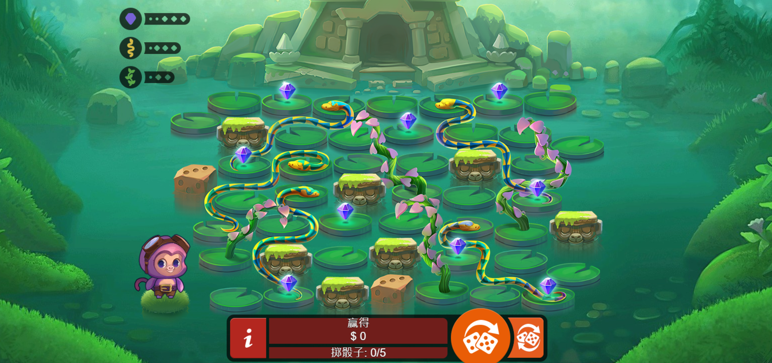
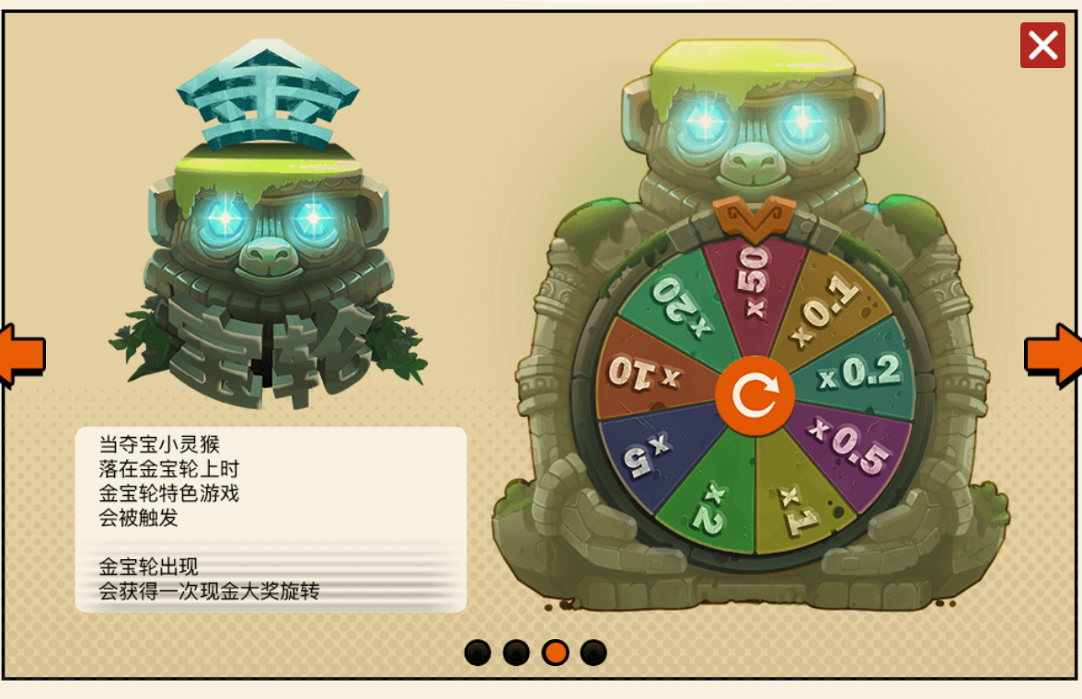
好玩度: ● ● ○ ○ ○
奪寶小靈猴
遊戲玩法:
類似大富翁骰骰子，依到達的地方有不同的結果
藤蔓:若在藤蔓底部他會向上爬到藤蔓頂端
蛇:若在蛇的頭部他會向上爬到蛇尾巴
寶石:收集寶石依賠付表獲得獎金
金寶輪:輪盤遊戲
遊玩心得:
節奏慢 贏獎賠率低
遊戲連結
塞席爾商創曼有限公司 INITEX.CO.LTD

